Slide 1
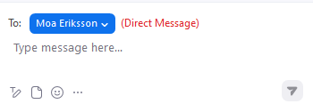
Snart börjar…
Demo av version 2.53
Mötet spelas in. Inspelningen och chatten kommer läggas upp på ladokkonsortiet.se.
Vill du inte vara med?
Stäng av kamera och mikrofon. Skicka direktmeddelanden i chatten till Moa Eriksson.

Slide 2
Demo av version 2.53
Klara Nordström, användarstöd och kommunikation
Moa Eriksson, användarstöd och kommunikation

Slide 3
Detta kommer demonstreras
Individuella studieplaner
Studiedeltagande

Slide 4
Utbildningsinformation
Avancerad sökning: I sökresultatet visas nu inriktningens benämning i kolumnen "Avser endast inriktning (referens)". Tidigare var kolumnen tom.

Slide 5
Individuell studieplan
Bevakningar är nu även infört i Ladok för studenter. Under en pågående uppdatering av ISP kan doktoranden följa arbetsuppgifterna från sin startsida.
Ny systemaktivitet: ”Student-Bevakning: Läsa bevakningar”.

Slide 6
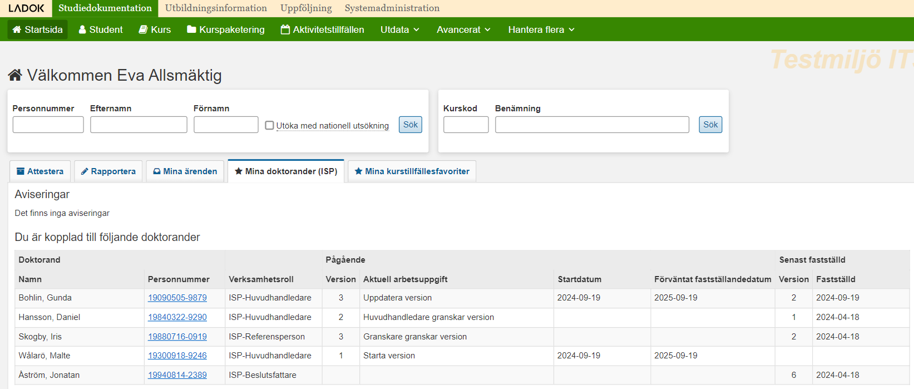
Individuell studieplan
Listan över mina doktorander på startsidan visar nu även:
Pågående (d.v.s. information om pågående version)
Senast fastställd (d.v.s. versionsnummer och datum för senaste fastställda version)
Listan över mina doktorander på startsidan visar nu alla doktorander användaren har en personkoppling till - oavsett vilken verksamhetsroll man är kopplad som. Tidigare visades enbart personkopplingar för huvudhandledare, handledare och referensperson.
Begreppen "Institutionstjänstgöring" och "Allmän studieplan" har fått nya engelska översättningar för att överensstämma med UHR:s översättning. Nu heter de "Departmental duties" och "General syllabus".

Slide 7
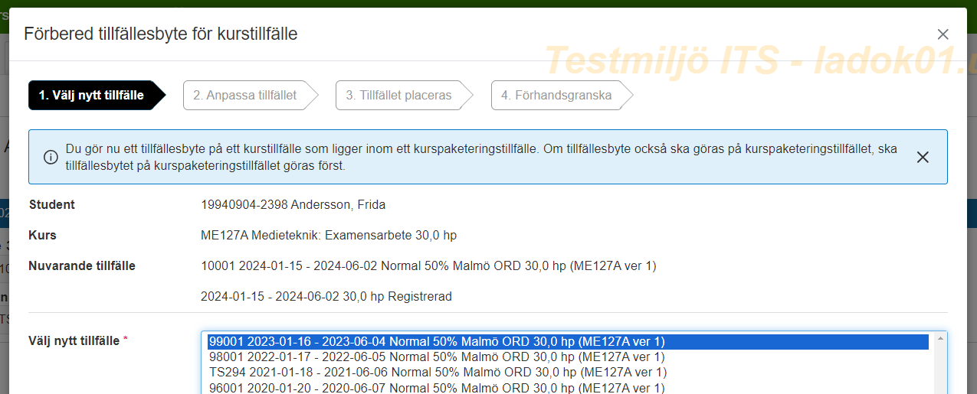
Studiedeltagande
Nytt tillstånd: "Ej pågående, pga inaktivitet” på kurspaketeringstillfällen. Syftet är att hitta studenter som har ett pågående kurspaketeringstillfälle men ännu ingen registrering på något kurstillfälle under aktuell period.
När ett tillfällesbyte förbereds på ett kurstillfälle som ligger inom en kurspaketering får användaren nu information om att ifall ett tillfällesbyte även ska göras på kurspaketeringstillfället så ska det bytet göras först.

Slide 8
Bevis
Systemaktiviteten "Bevis: Administrera inställningar för beslutsfattande" har tagits bort eftersom detta inte längre är något lärosätesanvändarna kan hantera. Systemaktiviteten har rensats från de behörighetsprofiler som innehöll den.

Slide 9
Ladok för studenter
Studenter kan nu maximalt skapa 15 intyg per timme.

Slide 10
Tack för idag!

